Slide 1
Урок по литературе в 8 классе
«Путь к свету» по произведениям В.Г.Короленко
«Парадокс и «Огоньки»
( Проектная мастерская)
Дидыченко Светлана Валерьевна,
Учитель литературы
МОУ «СОШ №2» г. Микунь

Slide 2
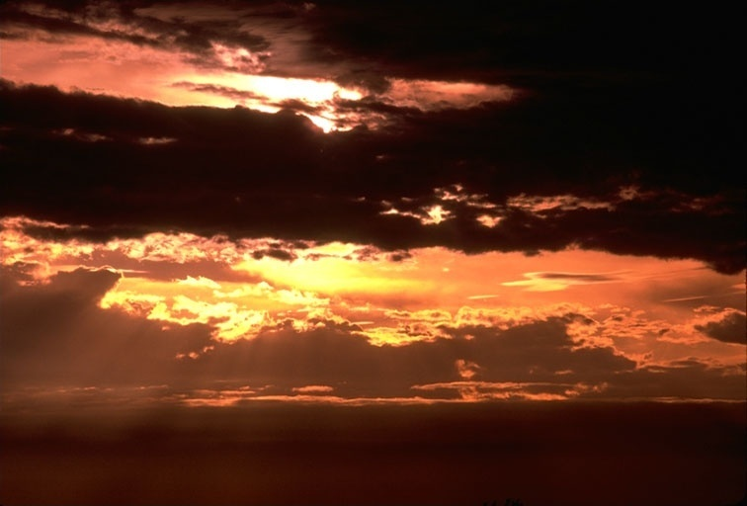
Путь к свету

Slide 3
Цель урока
научиться видеть позицию автора в художественном тексте;
раскрыть содержание логических и литературоведческих понятий,
создать учебный проект с использованием литературного источника;
поразмышлять о «назначении жизни», о «человеческом счастье»;
Определить: Что есть счастье? Для чего создан человек?

Slide 4
Запишите слово счастье и подберите ассоциативный ряд к этому слову, используя синонимы, антонимы.
Ответьте на следующие вопросы: Что такое счастье?
Что необходимо для счастья?
В чем заключается счастье для вас?

Slide 5
C ч а с т ь е – чувство и состояние полного высшего удовлетворения. (С.Ожегов. Словарь русского языка)
Сходные понятия:
Блаженство, удача, успех, понимание, достижение, преодоление, участие, радость, здоровье, знание, любовь, доброта, нежность, забота, благосостояние, исполнение.
Противоположные понятия:
Несчастье, беда, горе, болезнь, потеря, нищета, бедность, смерть, ненависть, равнодушие, безразличие, непонимание, неудача.

Slide 6
Принципы счастливого человека
Счастье в том, чтобы жить для людей и делать их счастливыми.
Счастье – это найти дело по душе и трудиться творчески.
Счастье – в преодолении себя, в самосовершенствовании.
Счастье – в общении с друзьями и родными.
Счастье – иметь все необходимое для интересной жизни.
Счастье – жить сегодня, не задумываясь о завтрашнем дне.
Счастье – быть здоровым, уметь заботиться о здоровье своем и окружающих.
Предложите свои принципы.

Slide 7
Высказывания о счастье известных людей
В жизни есть только несомненное счастье – жить для другого. (Л.Толстой)
Современный педагог Б.Лихачев, считая счастье целью жизни человека, утверждает, что подлинное счастье достигается умением организовать свой внутренний мир – уметь ставить цель, строить планы и реализовывать их, иметь мечту и воплощать ее в жизнь.
Желание служить благу, должно непременно быть потребностью души, условием личного счастья…(А.П.Чехов)
Стараясь о счастье других, мы находим свое собственное. (Платон)
Надо верить в возможность счастья, чтобы быть счастливым (Л.Н.Толстой)
Беседа по вопросам:
Как вы понимаете счастье?
Какое из высказываний вам наиболее близко?
Какого человека, по-вашему, можно считать счастливым?

Slide 8

Афоризмы о счастье
«Счастье не в счастье, а лишь в его достижении».(Ф.М.Достоевский)
«За дверью счастливого человека должен стоять кто-нибудь с молоточком, постоянно стучать и напоминать, что есть несчастные…». (А.П.Чехов)
«Кто за счастье борется, к тому оно и клонится». ( Русская народная пословица)
«Не обязательно жить, но обязательно жить счастливо». (Жюль Ренан, писатель.)
«Где нет стремления к счастью, та нет и стремления вообще».(Блез Паскаль, философ.)

Slide 9
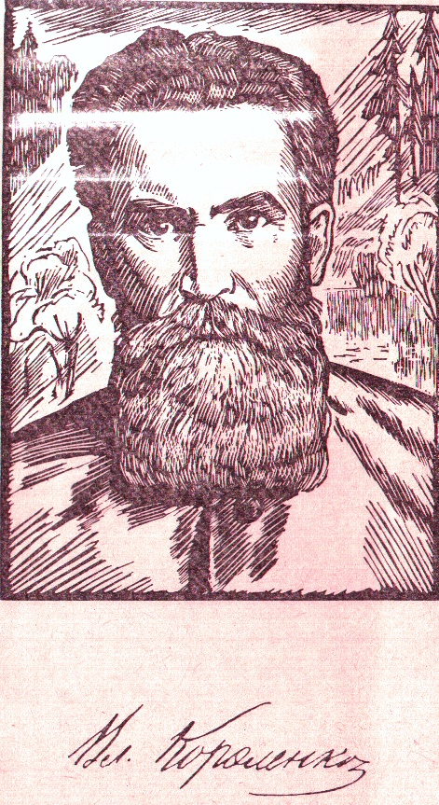
«Человек создан для счастья, как птица для полета…»

Slide 10


Slide 11
Парадокс – мнение, суждение, резко расходящееся с общепринятым, противоречащее здравому смыслу; неожиданное явление, не соответствующее обычным привычным представлениям.
«…Для чего собственно создан человек, об этом мы с братом получили некоторое понятие довольно рано. …Вдобавок мы не имели тогда ни малейшего понятия о назначении жизни...»
«…Таковы были обстоятельства, предшествовавшие той минуте, когда нашему юному вниманию предложен был афоризм о назначении жизни и о том, для чего, в сущности, создан человек...»
«Человек создан для счастья, как птица для полета»

Slide 12
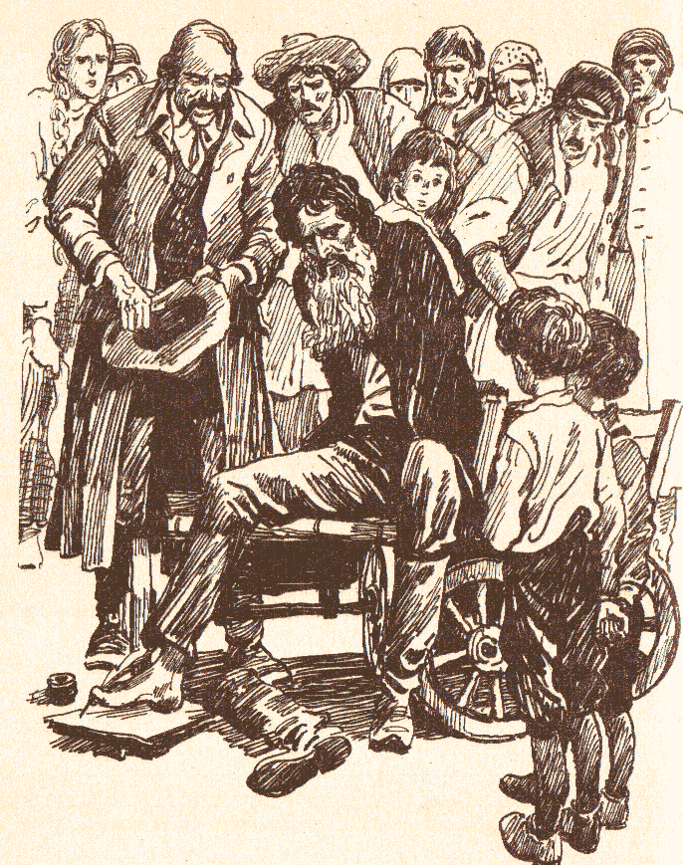
Очерк «Парадокс»
Острый взгляд феномена пробежал по всем лицам, останавливаясь то на одном, то на другом, точно гвоздь, который он собирался забить глубоко в того, на ком остановится его выбор. Я никогда не забуду этой немой сцены. Урод сидел в своей тележке, держа гусиное перо в приподнятой правой ноге, как человек, ожидающий вдохновения. Было что-то цинически карикатурное во всей его фигуре и позе, в саркастическом взгляде, как будто искавшем в толпе свою жертву. ... Маленькие и смущенные, мы остановились против тележки, под взглядом странного существа, смеявшимся нам навстречу. Мне казалось, что он сделает над нами что-то такое от чего нам будет после стыдно всю жизнь, стыдно в гораздо большей степени,…Глаза мои застилались слезами, и, точно сквозь туман, мне казалось, что лицо странного человека в тележке меняется, что он смотрит на меня умным, задумчивым и смягченным взглядом, который становится все мягче и все страннее.

Slide 13

Человек создан для счастья, как птица для полета
В.Г. Короленко
Птица – символ свободы
Полет – проявление
свободы
Свобода – необходимое
главное условие
СЧАСТЬЯ

Slide 14
Для чего создан человек?
Наполни смыслом каждое мгновенье,
Часов и дней неумолимый бег,-
Тогда весь мир ты примешь как владенье,
Тогда, мой сын, ты будешь Человек!
Р.Киплинг, «Заповедь»

Slide 15

Работа с миниатюрой «Огоньки»:
Какой рисует автор окружающую обстановку?
Какими свойствами наделяется противостоящий неприветливый природе огонек?
На какие части можно условно разделить рассказ?
Какова основная мысль рассказа?

Slide 16
Символы в произведении «Огоньки»
огоньки
Ущелья и скалы
Путь по реке
«Приходиться налегать на весла» –
значит, жить, несмотря ни на что, преодолевая трудности, идти к намеченной цели.

Slide 17
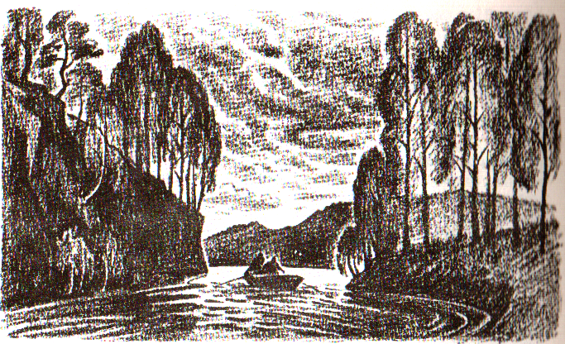
Но жизнь течет все в тех же угрюмых берегах, а огни еще далеко. И опять приходится налегать на весла...
Но все-таки... все-таки впереди - огни!..

Slide 18
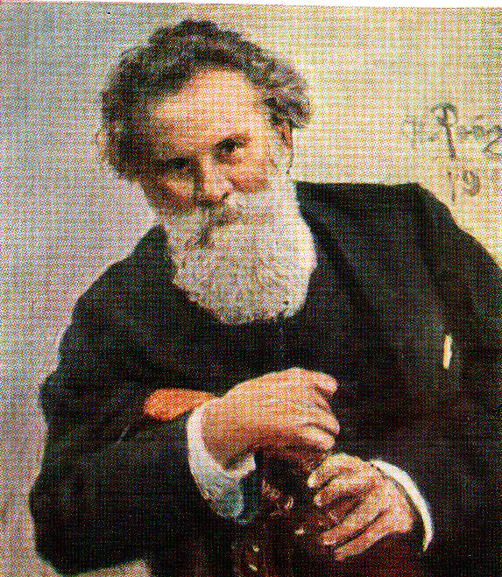
Владимир
Галактионович
Короленко
Жизнь состоит в постоянном стремлении, достижении и новом стремлении… Если при этом люди научатся все больше помогать друг другу в пути, если все меньше будет отcталых, если на пройденных путях будет оставаться все больше маяков, светящих вперед, - то это значит, что счастья будет все больше. Потому что счастье только в жизни, а жизнь вся - стремление, достижение, новое стремление.

Slide 20
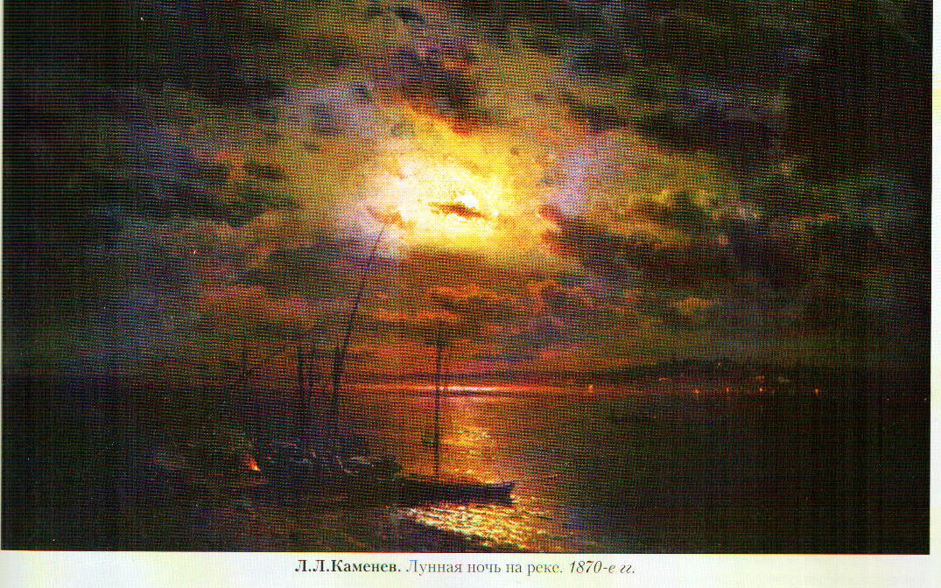
«Все-таки впереди – огни?...»
«Жить – значит
действовать» (А. Франц)
«Во всяких случаях
лучше надеяться,
чем отчаиваться» ( Гете)
«Общий закон жизни есть стремление к счастью» (В.Г.Короленко)

Slide 21
Урок подошел к концу, и мы хотим сказать…
Нам больше всего удалось….
Урок привлек нас тем…
Урок показался интересным…
Сегодня на уроке было трудным…

Slide 22

Спасибо за работу.
До свидания.

